Slide 1
01
Może byś kiedyś zerknął…
Komunikacja pośrednia a dosłowna
Hela uważa, że uprzejmie podała termin na uwagi. Tomek słyszy wyłącznie to, co naprawdę padło.
EMPATYZER · PRZED WAŻNĄ ROZMOWĄ
Notes:
Może byś kiedyś zerknął…. Komunikacja pośrednia a dosłowna.
Hela uważa, że uprzejmie podała termin na uwagi. Tomek słyszy wyłącznie to, co naprawdę padło.
Empatyzer pomaga przygotować się do ważnej rozmowy w pracy, uwzględniając konkretną osobę i sytuację.
Słowa kluczowe: Empatyzer, Em, komunikacja w pracy, zarządzanie ludźmi, ważna rozmowa, różnice międzyludzkie.

Slide 2
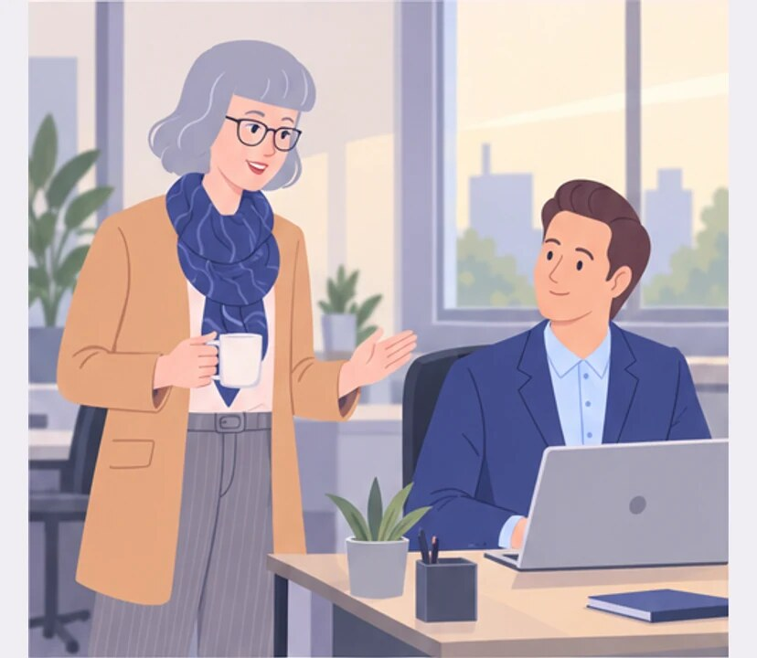
1
POPOŁUDNIE
Tomku, może byś kiedyś zerknął na ten raport, jak będziesz miał chwilę?
Jasne, Hela. Jak będę miał chwilę.
Notes:
Może byś kiedyś zerknął…. Komunikacja pośrednia a dosłowna.
Hela uważa, że uprzejmie podała termin na uwagi. Tomek słyszy wyłącznie to, co naprawdę padło.
Hela z kubkiem prosi Tomka pracującego przy laptopie o sprawdzenie raportu.
Empatyzer pomaga przygotować się do ważnej rozmowy w pracy, uwzględniając konkretną osobę i sytuację.
Słowa kluczowe: Empatyzer, Em, komunikacja w pracy, zarządzanie ludźmi, ważna rozmowa, różnice międzyludzkie.

Slide 3
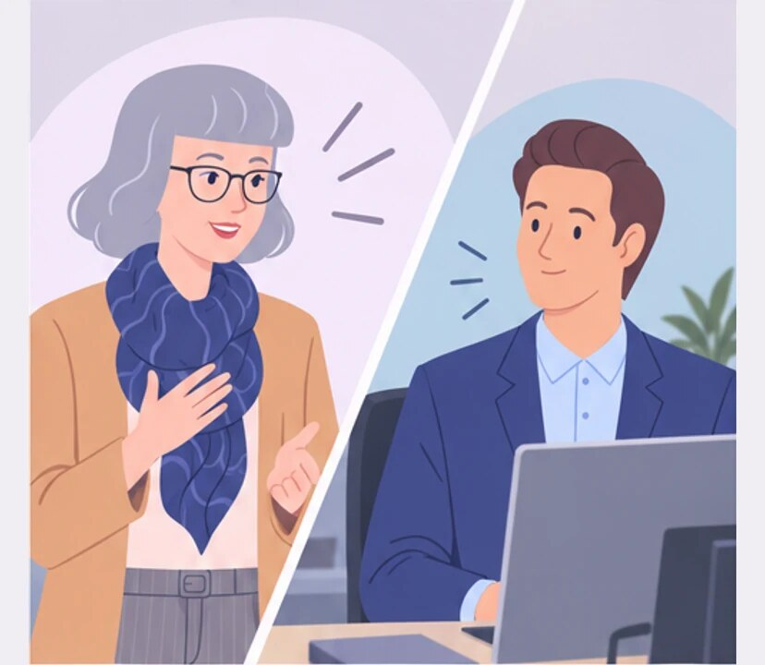
2
Czyli dziś do szesnastej. Powiedziałam to miło, ale jasno.
Kiedyś, czyli po tym, co pilne. W tym tygodniu na pewno.
Notes:
Może byś kiedyś zerknął…. Komunikacja pośrednia a dosłowna.
Hela uważa, że uprzejmie podała termin na uwagi. Tomek słyszy wyłącznie to, co naprawdę padło.
Hela i Tomek osobno interpretują tę samą rozmowę.
Empatyzer pomaga przygotować się do ważnej rozmowy w pracy, uwzględniając konkretną osobę i sytuację.
Słowa kluczowe: Empatyzer, Em, komunikacja w pracy, zarządzanie ludźmi, ważna rozmowa, różnice międzyludzkie.

Slide 4

3
16:30
Nie przysłał żadnych uwag. Zlekceważył mnie?
Dobrze, że dziś zamknąłem to pilne.
Notes:
Może byś kiedyś zerknął…. Komunikacja pośrednia a dosłowna.
Hela uważa, że uprzejmie podała termin na uwagi. Tomek słyszy wyłącznie to, co naprawdę padło.
Hela czeka na raport, a Tomek kończy inne pilne zadanie.
Empatyzer pomaga przygotować się do ważnej rozmowy w pracy, uwzględniając konkretną osobę i sytuację.
Słowa kluczowe: Empatyzer, Em, komunikacja w pracy, zarządzanie ludźmi, ważna rozmowa, różnice międzyludzkie.

Slide 5
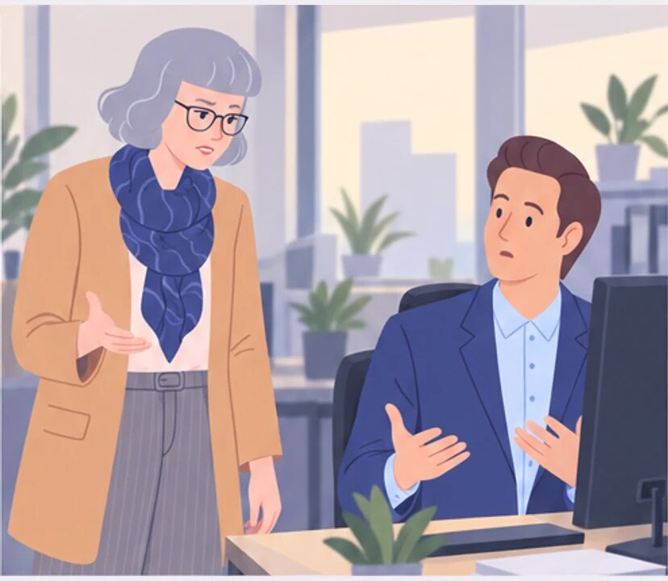
4
TRZY DNI PÓŹNIEJ
Tomek, czemu wciąż nie mam uwag do raportu?
Hela, powiedziałaś: kiedyś, jak będę miał chwilę.
Notes:
Może byś kiedyś zerknął…. Komunikacja pośrednia a dosłowna.
Hela uważa, że uprzejmie podała termin na uwagi. Tomek słyszy wyłącznie to, co naprawdę padło.
Hela pyta Tomka, dlaczego raport nadal nie jest gotowy.
Empatyzer pomaga przygotować się do ważnej rozmowy w pracy, uwzględniając konkretną osobę i sytuację.
Słowa kluczowe: Empatyzer, Em, komunikacja w pracy, zarządzanie ludźmi, ważna rozmowa, różnice międzyludzkie.

Slide 6
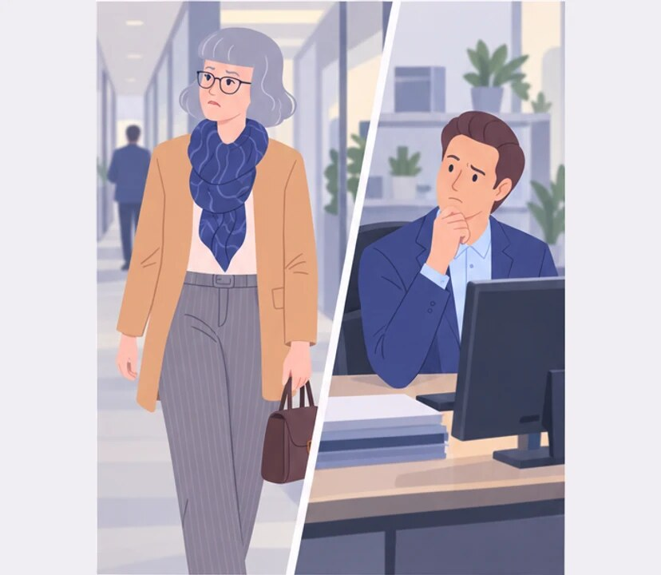
5
Trzeba mu wszystko mówić wprost?
Trzeba się domyślać, co znaczą słowa?
Notes:
Może byś kiedyś zerknął…. Komunikacja pośrednia a dosłowna.
Hela uważa, że uprzejmie podała termin na uwagi. Tomek słyszy wyłącznie to, co naprawdę padło.
Hela i Tomek odchodzą z rozmowy, każde przekonane o błędzie drugiej osoby.
Empatyzer pomaga przygotować się do ważnej rozmowy w pracy, uwzględniając konkretną osobę i sytuację.
Słowa kluczowe: Empatyzer, Em, komunikacja w pracy, zarządzanie ludźmi, ważna rozmowa, różnice międzyludzkie.

Slide 7

6
Hela zmiękcza prośbę, bo nie chce naciskać. Tomek
bierze słowa dosłownie, bo nie chce dopowiadać sobie
cudzych intencji. Oboje są przekonani, że komunikat
był jasny. Przy zadaniach nie zostawiaj terminu w
tonie głosu. Powiedz: czego potrzebujesz, do kiedy i
po czym poznacie, że temat jest zamknięty.
EMPATYZER · PRZED WAŻNĄ ROZMOWĄ
Notes:
Może byś kiedyś zerknął…. Komunikacja pośrednia a dosłowna.
Hela uważa, że uprzejmie podała termin na uwagi. Tomek słyszy wyłącznie to, co naprawdę padło.
Empatyzer pomaga przygotować się do ważnej rozmowy w pracy, uwzględniając konkretną osobę i sytuację.
Słowa kluczowe: Empatyzer, Em, komunikacja w pracy, zarządzanie ludźmi, ważna rozmowa, różnice międzyludzkie.
Hela zmiękcza prośbę, bo nie chce naciskać. Tomek bierze słowa dosłownie, bo nie chce dopowiadać sobie cudzych intencji. Oboje są przekonani, że komunikat był jasny. Przy zadaniach nie zostawiaj terminu w tonie głosu. Powiedz: czego potrzebujesz, do kiedy i po czym poznacie, że temat jest zamknięty.

